Slide 1
Технология разработки программного обеспечения
ВОЕННО-КОСМИЧЕСКАЯ АКАДЕМИЯ ИМЕНИ А.Ф. МОЖАЙСКОГО
        Кафедра математического и программного обеспечения
        Лекция № 13 Организация процесса тестирования ПО
Учебные вопросы :
Методика тестирования ПО.
Тестирование элементов.
Тестирование интеграции.
Тестирование правильности.
Системное тестирование.

Slide 2
Методика тестирования ПО
Вопрос №1

Slide 3
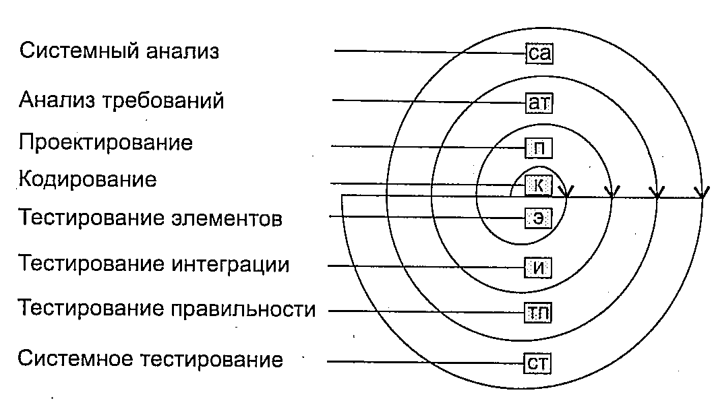

Slide 4
Шаги процесса тестирования
1. Тестирование элементов. Цель - индивидуальная проверка каждого модуля. Используются способы тестирования «белого ящика».
2. Тестирование интеграции. Цель — тестирование сборки модулей в программ­ную систему. В основном применяют способы тестирования «черного ящика».
3. Тестирование правильности. Цель — проверить реализацию в программной си­стеме всех функциональных и поведенческих требований, а также требования эффективности. Используются исключительно способы тестирования «черно­го ящика».
4. Системное тестирование. Цель — проверка правильности объединения и взаи­модействия всех элементов компьютерной системы, реализации всех систем­ных функций.

Slide 5
Реализация тестирования разделяется на три этапа:
Создание тестового набора (test suite) путем ручной разработки или автоматической генерации для конкретной среды тестирования (testing environment).
Прогон программы на тестах, управляемый тестовым монитором (test monitor, test driver [IEEE Std 829-1983]) с получением протокола результатов тестирования (test log).
Оценка результатов выполнения программы на наборе тестов с целью принятия решения о продолжении или остановке тестирования.

Slide 6
Тестирование элементов
Вопрос №2

Slide 7
Объектом тестирования элементов является наименьшая единица проектирова­ния ПС — модуль.
Для обнаружения ошибок в рамках модуля тестируются его важнейшие управляющие пути.
Относительная сложность тестов и ошибок опре­деляется как результат ограничений области тестирования элементов.
Принцип тестирования — «белый ящик», шаг может выполняться для набора модулей па­раллельно.
Тестированию подвергаются:
· интерфейс модуля (для проверки правильности ввода-вывода тесто­вой информации);
· внутренние структуры данных (гарантирует целостность сохраняемых данных);
· независимые пути (гарантирует однократное выполнение всех опе­раторов модуля);
· пути обработки ошибок;
· граничные условия.

Slide 8
Наиболее общими ошибками вычислений являются:
1) неправильный или непонятый приоритет арифметических операций;
2) смешанная форма операций;
3) некорректная инициализация;
4) несогласованность в представлении точности;
5) некорректное символическое представление выражений.
Источниками ошибок сравнения и неправильных потоков управления являются.
1) сравнение различных типов данных;
2) некорректные логические операции и приоритетность;
3) ожидание эквивалентности в условиях, когда ошибки точности делают эквива­лентность невозможной;
4) некорректное сравнение переменных;
5) неправильное прекращение цикла;
6) отказ в выходе при отклонении итерации;
7) неправильное изменение переменных цикла.

Slide 9
Граничное тестирование.
Области ошибок:
1) при обработке n-го элемента n-элементного массива;
2) при выполнении т-й итерации цикла с т проходами;
3) при появлении минимального (максимального) значения.

Slide 10
Пример
Спецификация программы
На вход программа принимает два параметра: x - число, n – степень. Результат вычисления выводится на консоль.
Значения числа и степени должны быть целыми.
Значения числа, возводимого в степень, должны лежать в диапазоне – [0..999].
Значения степени должны лежать в диапазоне – [1..100].
Если числа, подаваемые на вход, лежат за пределами указанных диапазонов, то должно выдаваться сообщение об ошибке.
Разработка тестов
Определим области эквивалентности входных параметров.
Для x – числа, возводимого в степень, определим классы возможных значений:
x < 0 (ошибочное)
x > 999 (ошибочное)
x - не число (ошибочное)
0 <= x <= 999 (корректное)
Для n – степени числа:
n < 1 (ошибочное)
n > 100 (ошибочное)
n - не число (ошибочное)
1 <= n <= 100 (корректное)

Slide 11
Анализ тестовых случаев
Входные значения: (x = 2, n = 3) (покрывают классы 4, 8).
Ожидаемый результат: The power n of x is 8.
Входные значения: {(x = -1, n = 2),(x = 1000, n = 5)} (покрывают классы 1, 2).
Ожидаемый результат: Error : x must be in [0..999].
Входные значения: {(x = 100, n = 0),(x = 100, n = 200)} (покрывают классы 5,6).
Ожидаемый результат: Error : n must be in [1..100].
Входные значения: (x = ADS n = ASD) (покрывают классы эквивалентности 3, 7).
Ожидаемый результат: Error : Please enter a numeric argument.
Проверка на граничные значения:
  Входные значения: (x = 999, n = 1).
Ожидаемый результат: The power n of x is 999.
  Входные значения: (x = 0, n = 100).
Ожидаемый результат: The power n of x is 0.

Slide 12
Тестирование интеграции
Вопрос №3

Slide 13
Тестирование интеграции поддерживает сборку цельной программной системы.
Цель сборки и тестирования интеграции: взять модули, протестированные как эле­менты, и построить программную структуру, требуемую проектом.
Тесты проводятся для обнаружения ошибок интерфейса.
Основная задача интеграционного тестирования - поиск дефектов, связанных с ошибками в реализации и интерпретации интерфейсного взаимодействия между модулями.
Ошибки интерфейса:
· потеря данных при прохождении через интерфейс;
· отсутствие в модуле необходимой ссылки;
· неблагоприятное влияние одного модуля на другой;
· подфункции при объединении не образуют требуемую главную функцию;
· отдельные (допустимые) неточности при интеграции выходят за допустимый уровень;
· проблемы при работе с глобальными структурами данных.

Slide 14
Существует два варианта тестирования, поддерживающих процесс интеграции: нисходящее тестирование и восходящее тестирование.
Нисходящее тестирование интеграции – в данном подходе модули объединяются движением сверху вниз по управляющей иерархии, начиная от главного управляющего модуля. Подчиненные модули добавляются в структуру или в результате поиска в глубину, или в результате поиска в ширину.
Восходящее тестирование интеграции – при восходящем тестировании интеграции сборка и тестирование системы начи­наются с модулей-атомов, располагаемых на нижних уровнях иерархии. Модули подключаются движением снизу вверх. Подчиненные модули всегда доступны, и нет необходимости в заглушках.

Slide 15
Сравнение нисходящего и восходящего тестирования интеграции
Нисходящее тестирование:
1) основной недостаток - необходимость заглушек и связанные с ними трудно­сти тестирования;
2) основное достоинство - возможность раннего тестирования главных управля­ющих функций.
Восходящее тестирование:
1) основной недостаток - система не существует как объект до тех пор, пока не будет добавлен последний модуль;
2) основное достоинство - упрощается разработка тестовых вариантов, отсутствуют заглушки.

Slide 16
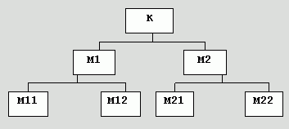
Пример структуры комплекса программ
Возможный порядок тестов при нисходящем тестировании
1) K->XY_{K}
M₁->XY₁
M₁₁->XY₁₁
M₂->XY₂
M₂₂->XY₂₂
M₂₁->XY₂₁
M₁₂->XY₁₂
Возможный порядок тестов при восходящем тестировании
M₁₁->XY₁₁
M₁₂->XY₁₂
M₁->XY₁
M₂₁->XY₂₁
M₂(M₂₁, Stub(M₂₂))->XY₂
K(M₁, M₂(M₂₁, Stub(M₂₂)) ->XY_{K}
M₂₂->XY₂₂
M₂->XY₂
K->XY_{K}

Slide 17
Цель - подтвердить, что функции, описанные в спецификации требований к ПС, соответствуют ожиданиям заказчика.
Подтверждение правильности ПС выполняется с помощью тестов «черного ящика», демонстрирующих соответствие требованиям.
При обнаружении отклонений от спецификации требований создается список недостатков.
Как правило, отклонения и ошибки, выявленные при подтверждении правильности, требуют изменения сроков разработки продукта.

Slide 18
Конфигурацией ПС называют совокупность всех элементов информации, вырабатываемых в процессе конструирования ПС.
Минимальная конфигурация ПС включает следующие базовые элементы:
1. системную спецификацию;
2. план программного проекта;
3. спецификацию требований к ПС; работающий или бумажный макет;
4. предварительное руководство пользователя;
5. спецификацию проектирования;
6. листинги исходных текстов программ;
7. план и методику тестирования; тестовые варианты и полученные результаты;
8. Руководства по работе и инсталляции;
9. exe-код выполняемой программы;
10. описание базы данных;
11. руководство пользователя по настройке;
12. документы сопровождения; отчеты о проблемах ПС; запросы сопровождения; отчеты о конструкторских изменениях;
13. стандарты и методики конструирования ПС.
Проверка конфигурации гарантирует, что все элементы конфигурации ПС пра­вильно разработаны, учтены и достаточно детализированы для поддержки этапа сопровождения в жизненном цикле ПС.

Slide 19
Для обнаружения ошибок, которые способен найти только конечный пользователь, используют процесс, включающий альфа- и бета-тестирование.
Альфа-тестирование проводится заказчиком в организации разработчика. Разработчик фиксирует все выявленные заказчиком ошибки и проблемы использования.
Бета-тестирование проводится конечным пользователем в организации заказчика. Разработчик в этом процессе участия не принимает. Фактически, бета-тестирование - это реальное применение ПС в среде, которая не управляется разработчиком.
По результатам выявленных проблем разработчик изменяет ПС и тем самым подготавливает продукт полностью на базе заказчика.

Slide 20
Системное тестирование
Вопрос №5

Slide 21
Системные тесты должны проверять, что все системные элементы правильно объединены и выполняют назначенные функции:
1) предусмотреть средства обработки ошибки, которые тестируют все вводы ин­формации от других элементов системы;
2) провести тесты, моделирующие неудачные данные или другие потенциальные ошибки интерфейса ПС;
3) записать результаты тестов, чтобы использовать их как доказательство невиновности в случае «указания причины»;
4) принять участие в планировании и проектировании системных тестов, чтобы гарантировать адекватное тестирование ПС.

Slide 22
Основные типы системных тестов
Тестирование восстановления
Цель: за­ставить ПС отказать, и проверить полноту выполненного восстановления.
При автоматическом восстановлении оцениваются правильность повторной инициа­лизации, механизмы копирования контрольных точек, восстановление данных, пе­резапуск.
При ручном восстановлении оценивается, находится ли среднее время восстановления в допустимых пределах.
Стрессовое тестирование
Цель: навязывания программам ненормальных ситуаций.
Стрессовое тестирование производится при ненормальных запросах на ресурсы системы (по количеству, частоте, размеру-объему).
Разновидность стрессового тестирования называется тестированием чувствительности.
Тестирование чувствительности обнаруживает комбинации данных, которые могут вызвать нестабильность или неправильность обработки.
Тестирование безопасности
Цель: проверить фактическую реакцию защитных механизмов, встроенных в систему, на проникновение.
Задача проектировщика системы — сделать цену проникновения более высокой, чем цена получаемой в результате информации
Тестирование производительности
Цель: проверить скорость работы ПО в компьютерной системе.
Notes:
Многие компьютерные системы должны восстанавливаться после отказов и во­зобновлять обработку в пределах заданного времени. В некоторых случаях систе­ма должна быть отказоустойчивой, то есть отказы обработки не должны быть при­чиной прекращения работы системы. В других случаях системный отказ должен быть устранен в пределах заданного кванта времени, иначе заказчику наносится серьезный экономический ущерб.

Slide 23
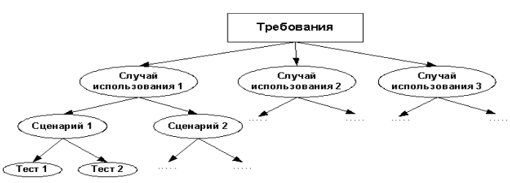
Подходы к системному тестированию
1. Для построения тестов используются требования к системе, например, для каждого требования строится тест, который проверяет выполнение данного требования в системе.
Этот подход особенно широко применяется при разработке военных и научных систем, когда заказчик вполне осознает, какая функциональность ему нужна, и составляет полный набор формальных требований.
Тестировщик в данном случае только проверяет, соответствует ли разработанная система этому набору.
2. Во втором подходе основой для построения тестов служит представление о способах использования продукта и о задачах, которые он решает. На основе более или менее формальной модели пользователя создаются случаи использования системы, по которым затем строятся собственно тестовые случаи.

Slide 24
Входные данные для каждого сценария надо выбирать следующим образом:
идентифицировать все значения (входные данные), которые могут задавать субъекты для случая использования;
определить классы эквивалентности для каждого типа входных данных;
построить таблицу со списком значений из различных классов эквивалентности;
построить тестовые случаи на базе таблицы с учетом внешних ограничений.
При построении тестовых случаев:
на основе требований определить случаи использования (use case);
на основе каждого случая использования (use case) построить сценарии;
для каждого сценария разработать тестовые случаи (набор тестов).

Slide 25
Описание процесса системного тестирования
Анализ. Тестируемая система анализируется (проверяется) на наличие определенных свойств, которым надо уделить особое внимание, и определяются соответствующие тестовые случаи.
Построение. Выбранные на стадии анализа тестовые случаи переводятся на язык программирования.
Выполнение и анализ результатов. Производится выполнение тестовых случаев. Полученные результаты анализируются, чтобы определить, успешно ли прошла система испытания на тестовом наборе.
Процесс запуска тестовых случаев и анализа полученных результатов должен быть подробно описан в тестовых процедурах.

